Slide 1
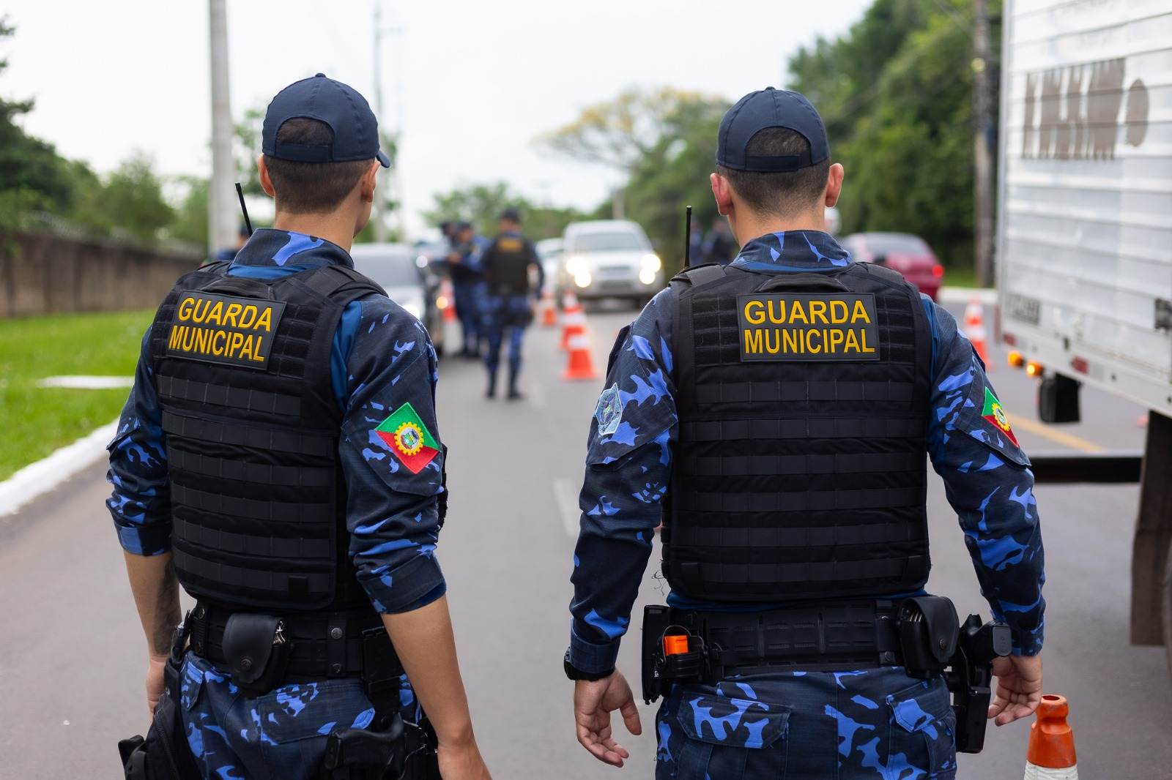

Reflexos da PEC da segurança na saúde dos operadores.

Slide 2
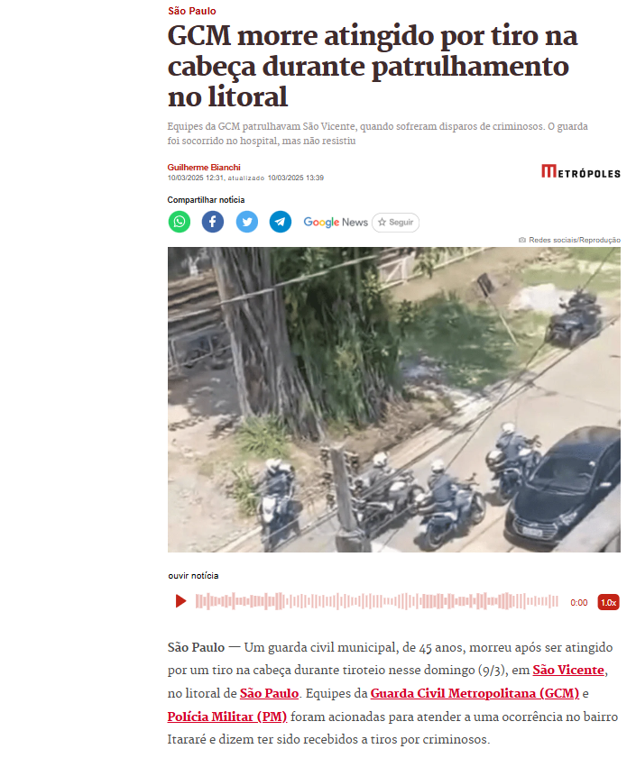
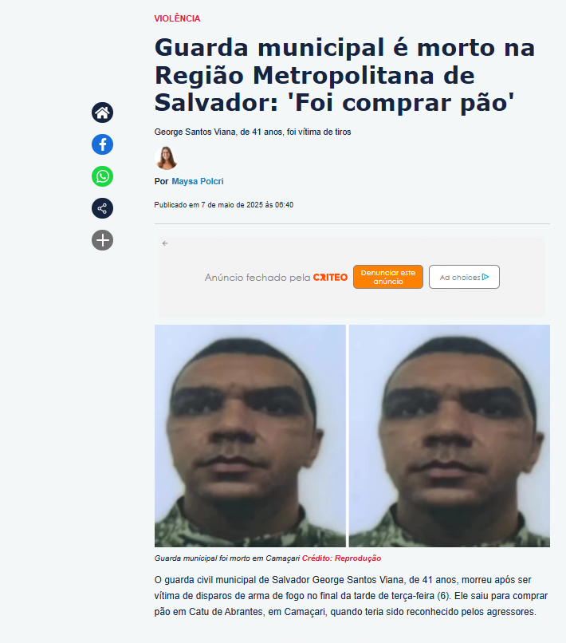

Slide 3
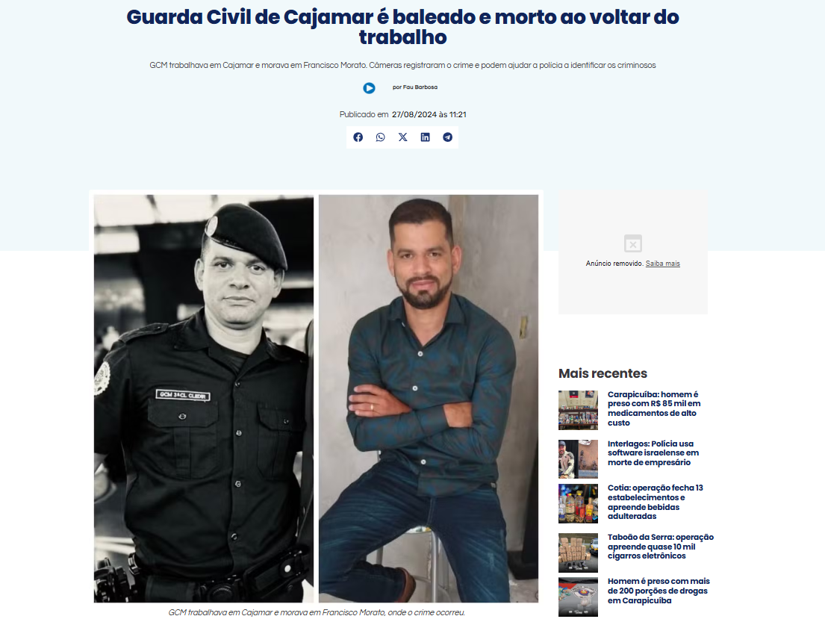

Slide 4
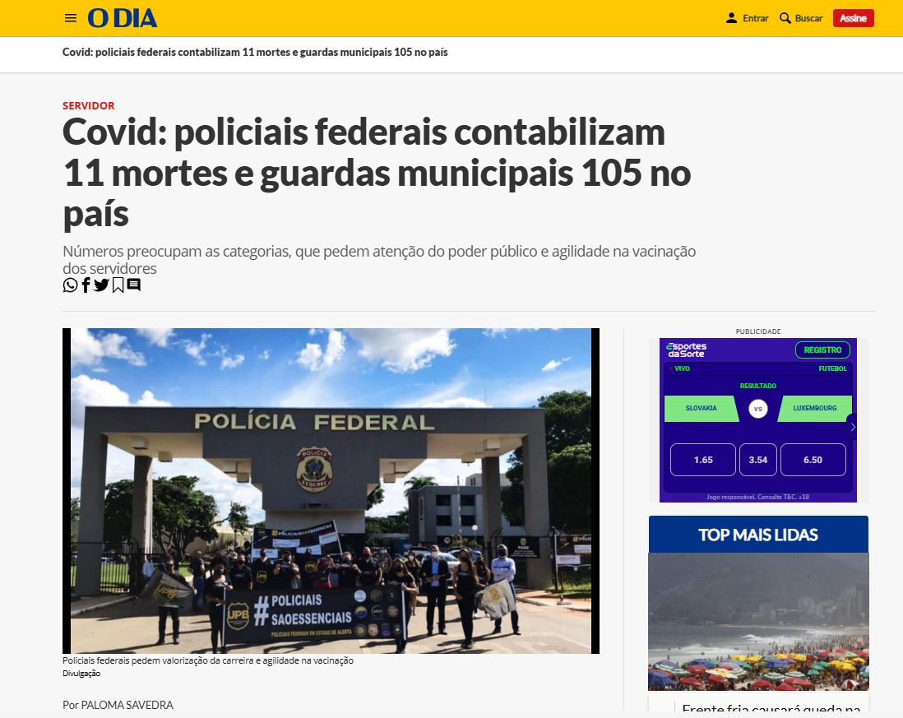

Slide 5
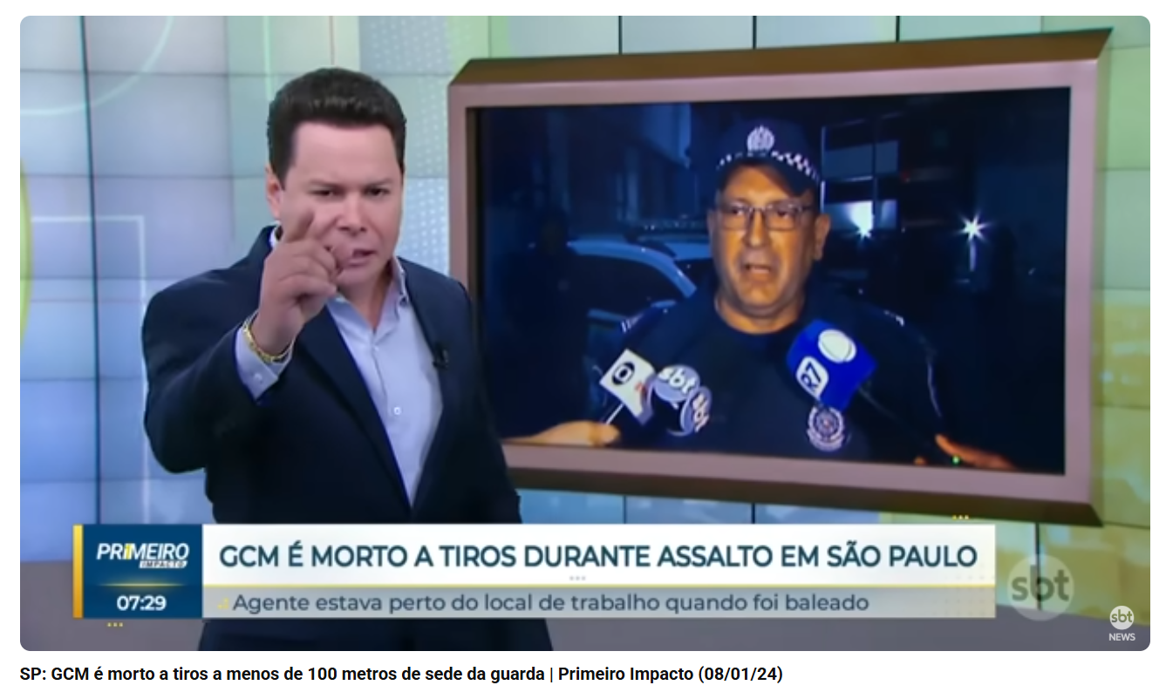

Slide 6
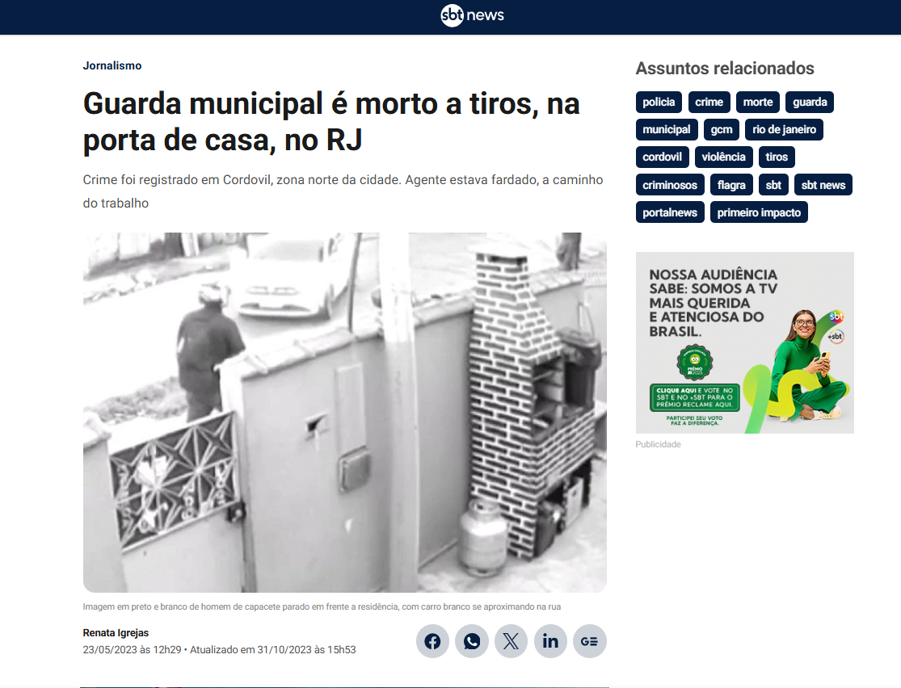

Slide 7
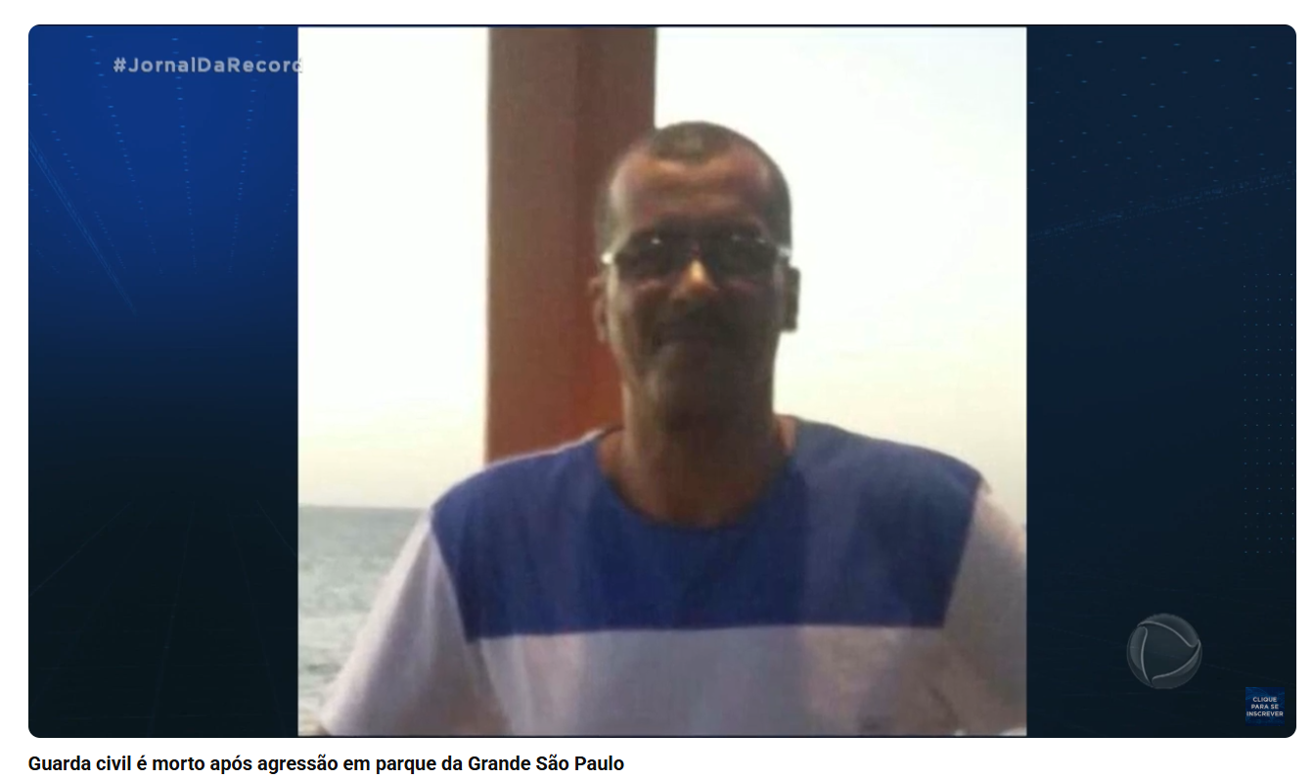

Slide 8
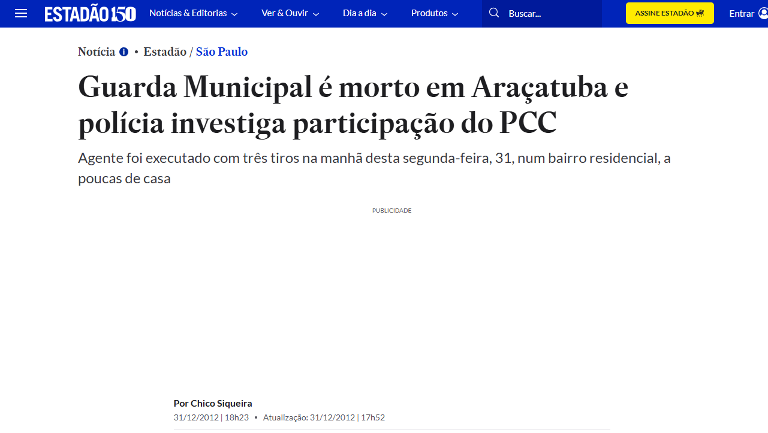

Slide 9
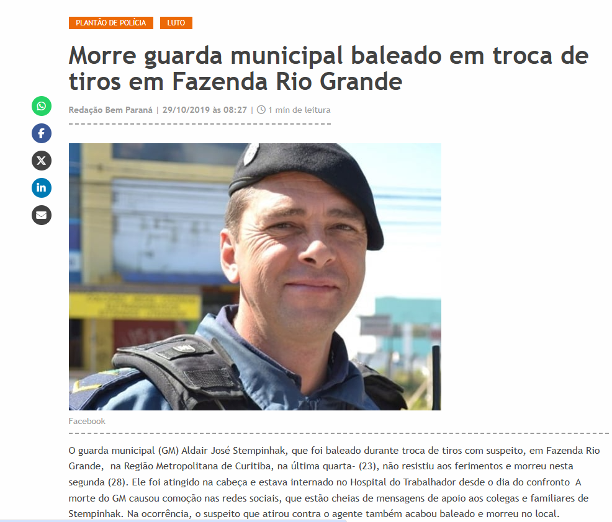

Slide 10
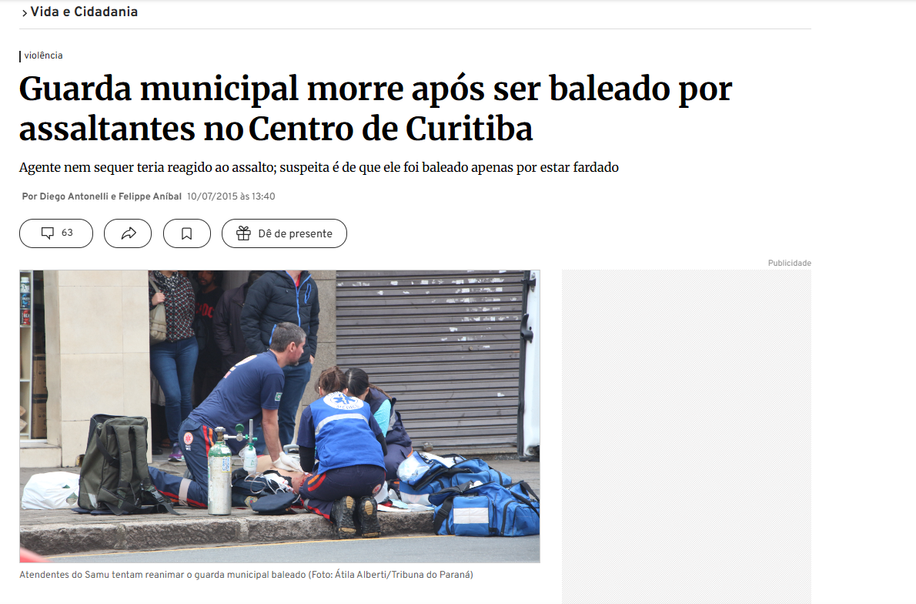

Slide 11


Slide 12
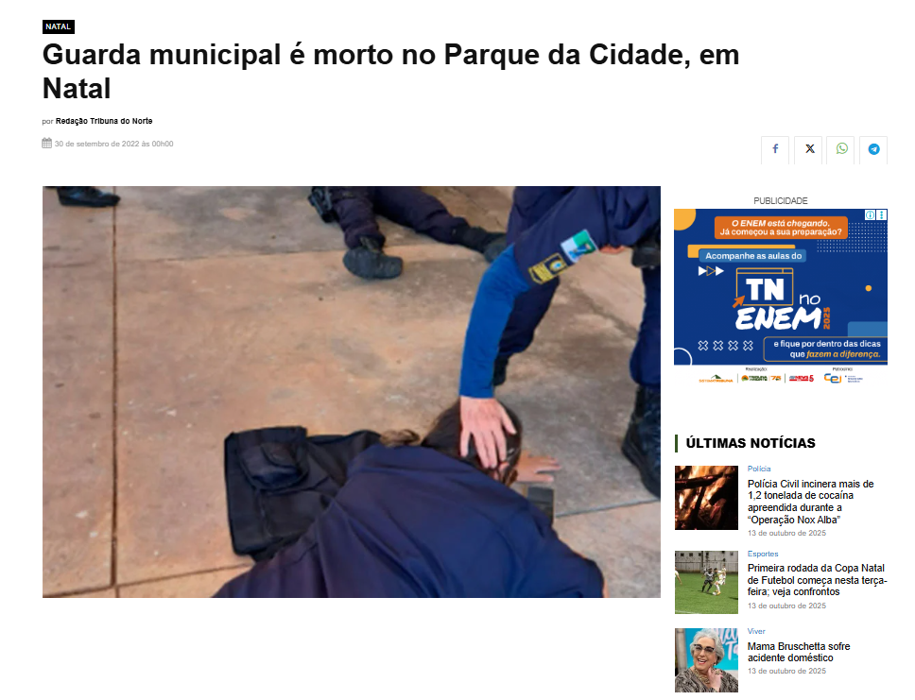

Slide 13
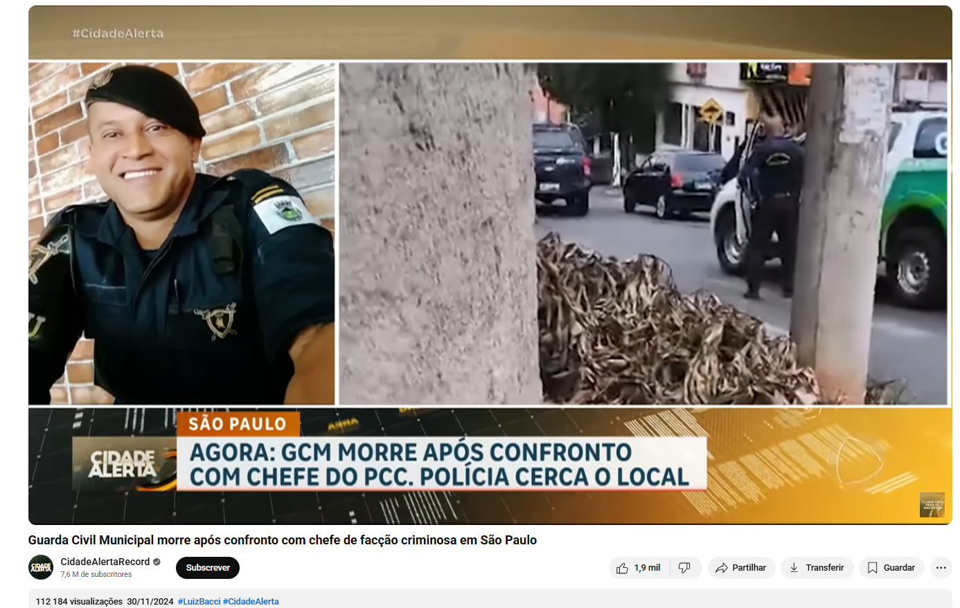

Slide 14
INVISIBILIDADE

Slide 15
Invisibilidade
substantivo feminino
qualidade, condição, atributo do que é invisível, do que não apresenta visibilidade.

Slide 16
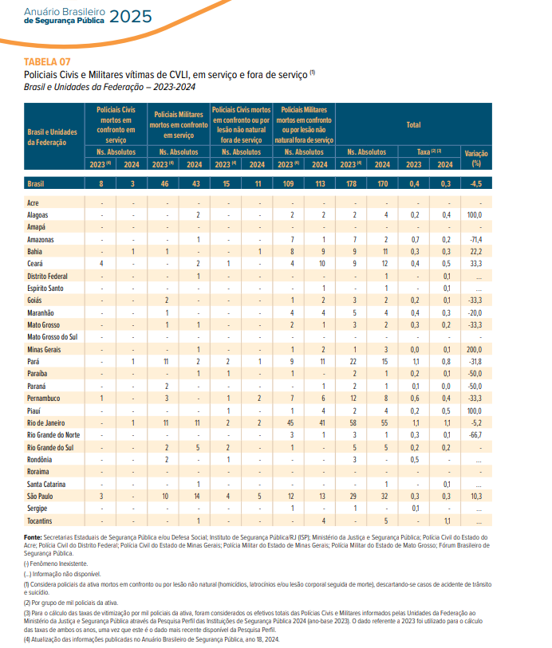
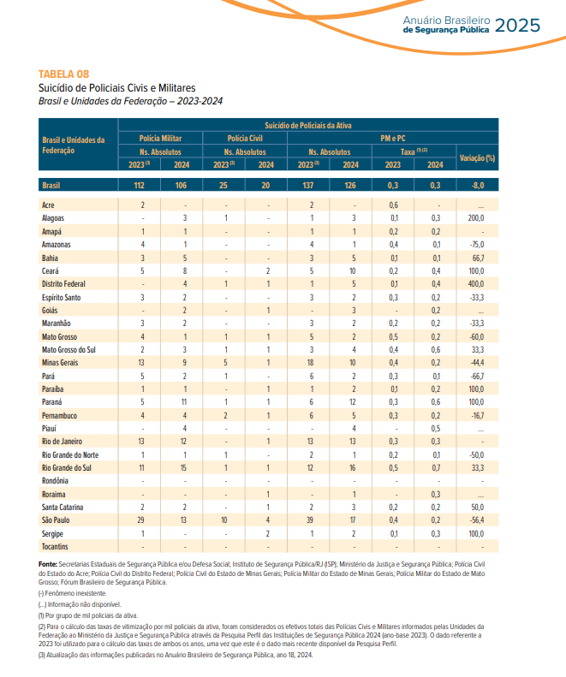

Slide 17
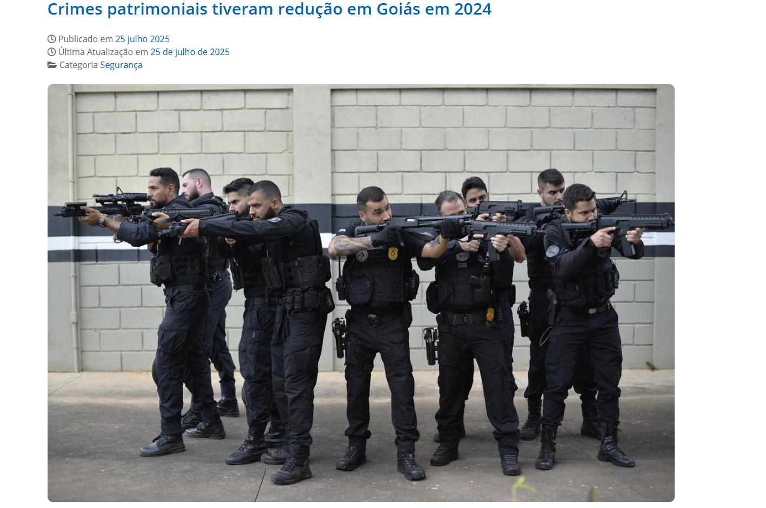

Slide 18
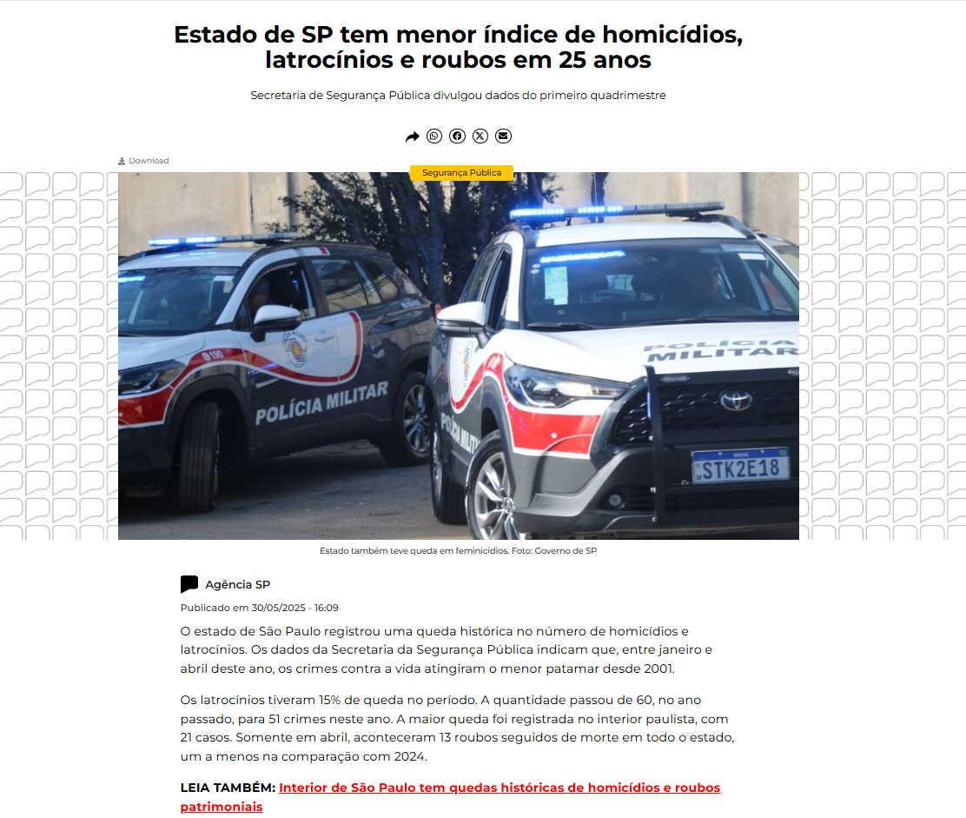

Slide 19
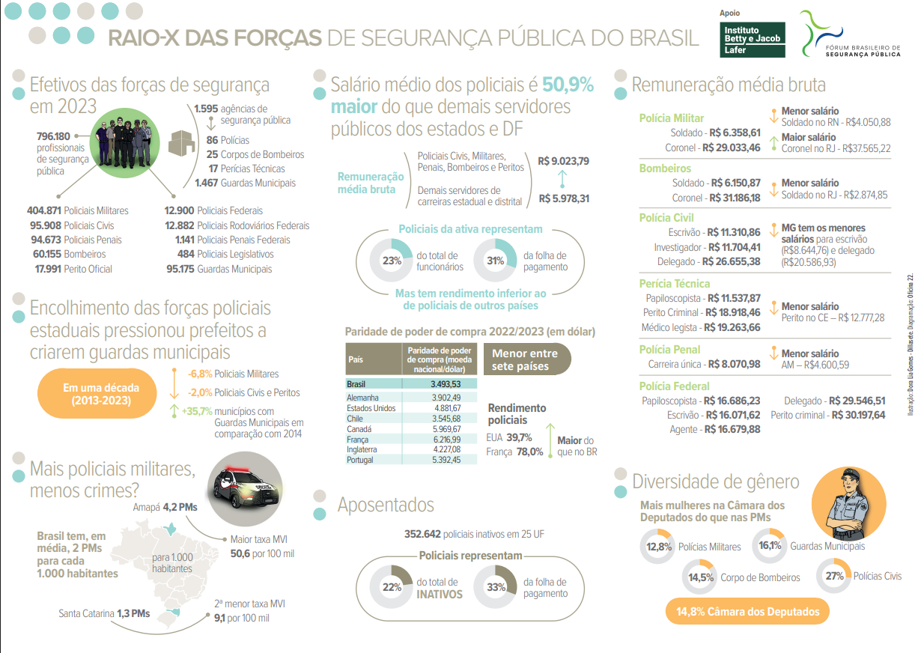

Slide 20
PRISÃO EM FLAGRANTE
Art. 301 do CPP
Art. 301. Qualquer do povo poderá e as autoridades policiais e seus agentes deverão prender quem quer que seja encontrado em flagrante delito.

Slide 21
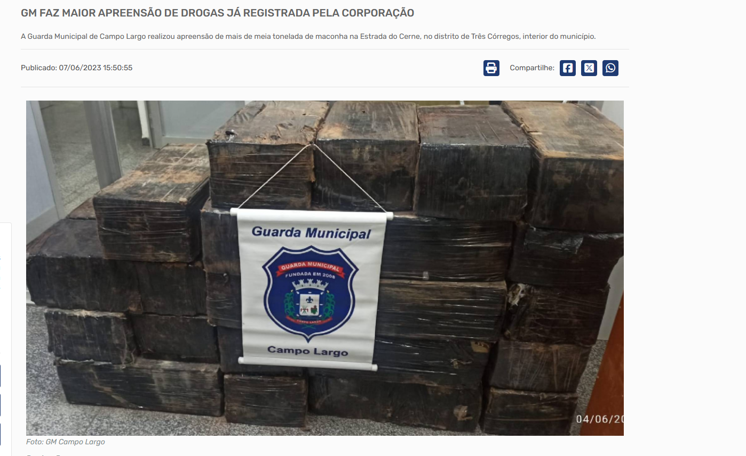

Slide 22
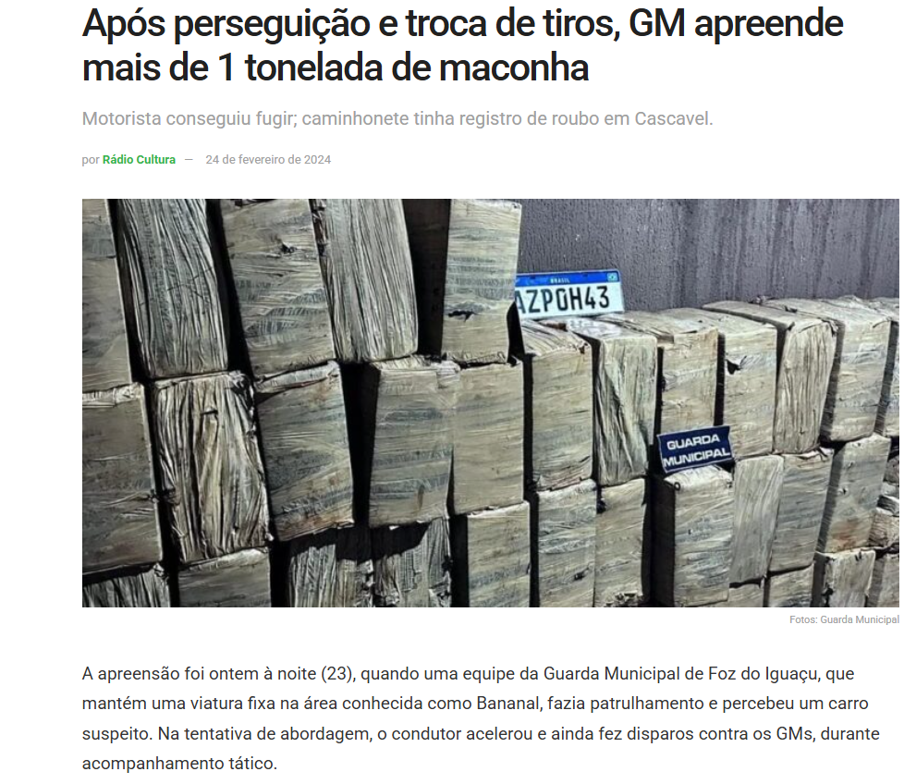

Slide 23
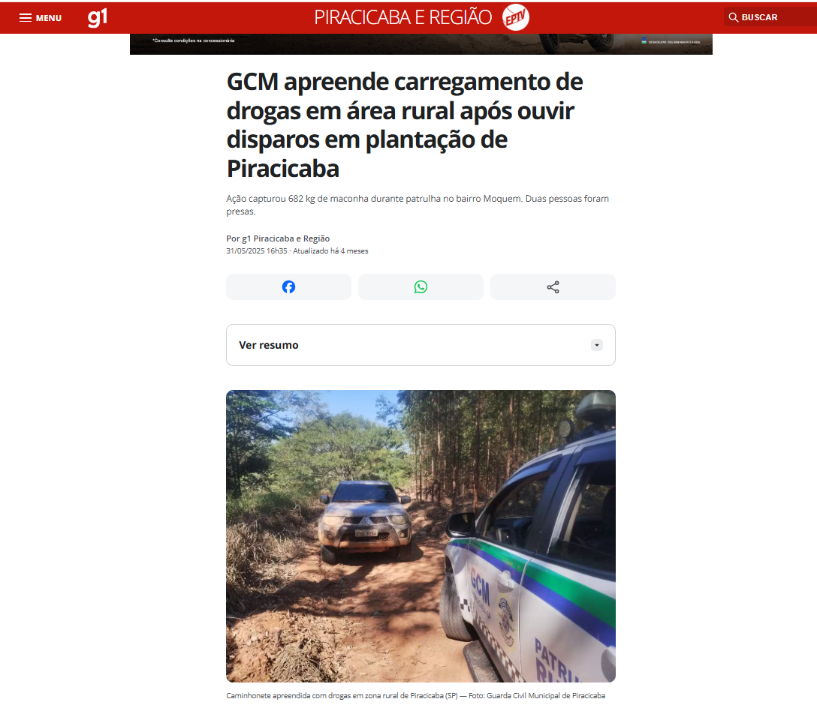

Slide 24
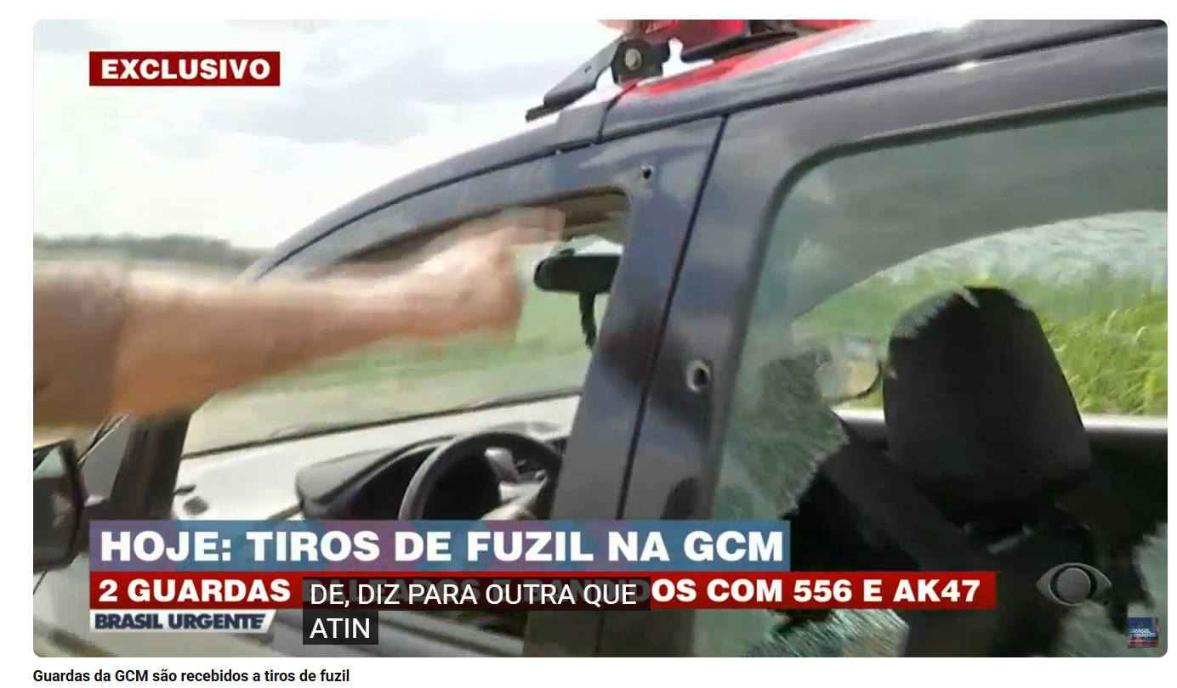

Slide 25
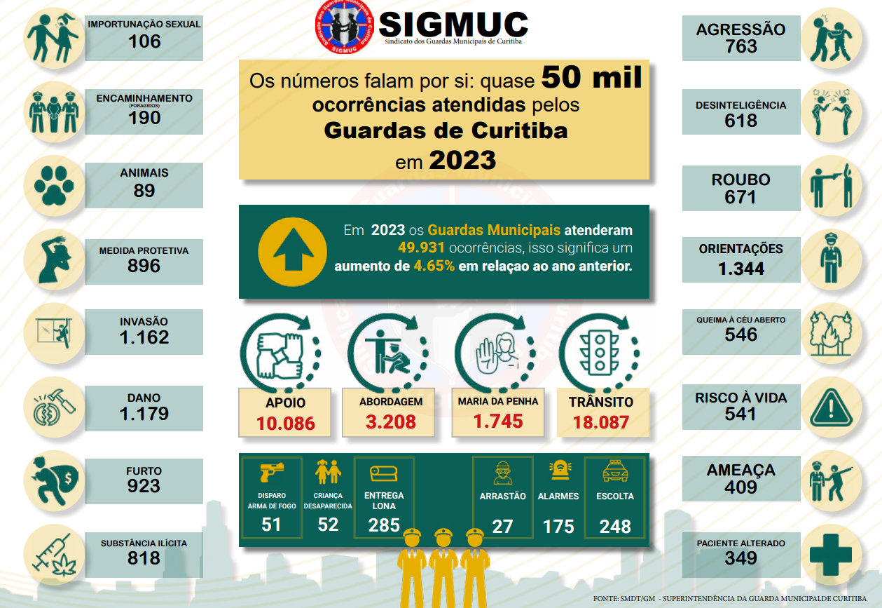

Slide 26
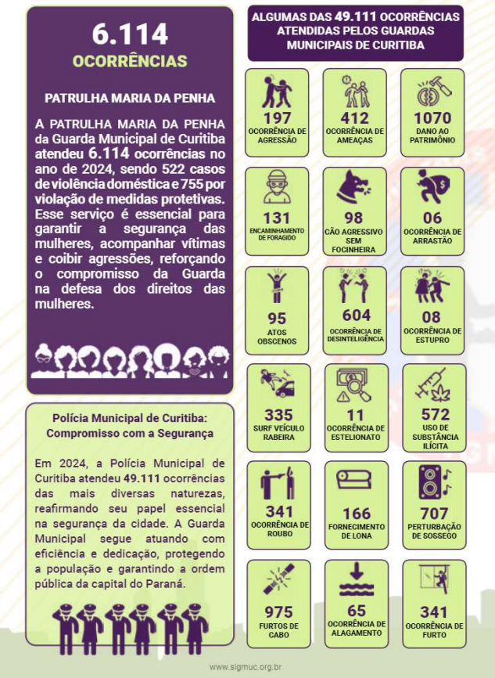
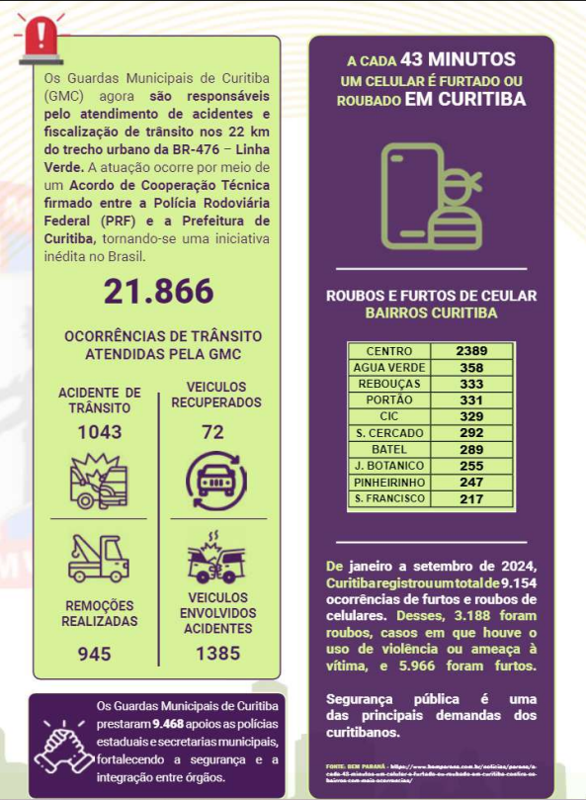

Slide 27
“QUANDO MUDA O PREFEITO, MUDA TODA A GUARDA MUNICIPAL, MILÍCIAS DE PREFEITOS...”
“NÃO POSSUEM TREINAMENTO...”
“NÃO HÁ INVESTIGAÇÃO SOCIAL PARA INGRESSO
NAS GUARDAS MUNICIPAIS...”
“NÃO HÁ CONTROLE DAS GUARDAS MUNICIPAIS...”
“HAVERÁ SOBREPOSIÇÃO DE FUNÇÕES E CONFLITO ENTRE GMS E PMS NAS RUAS POR OCORRÊNCIAS...”

Slide 28
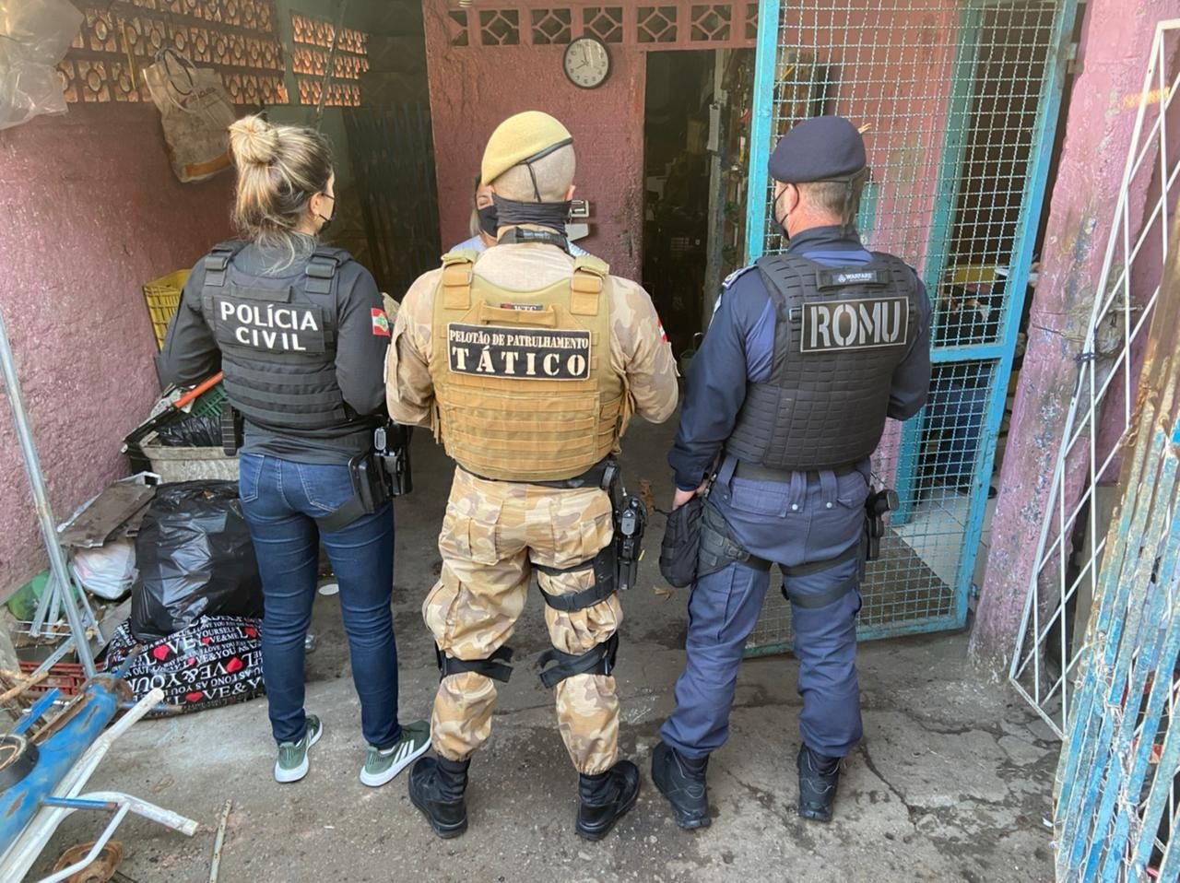

Slide 29
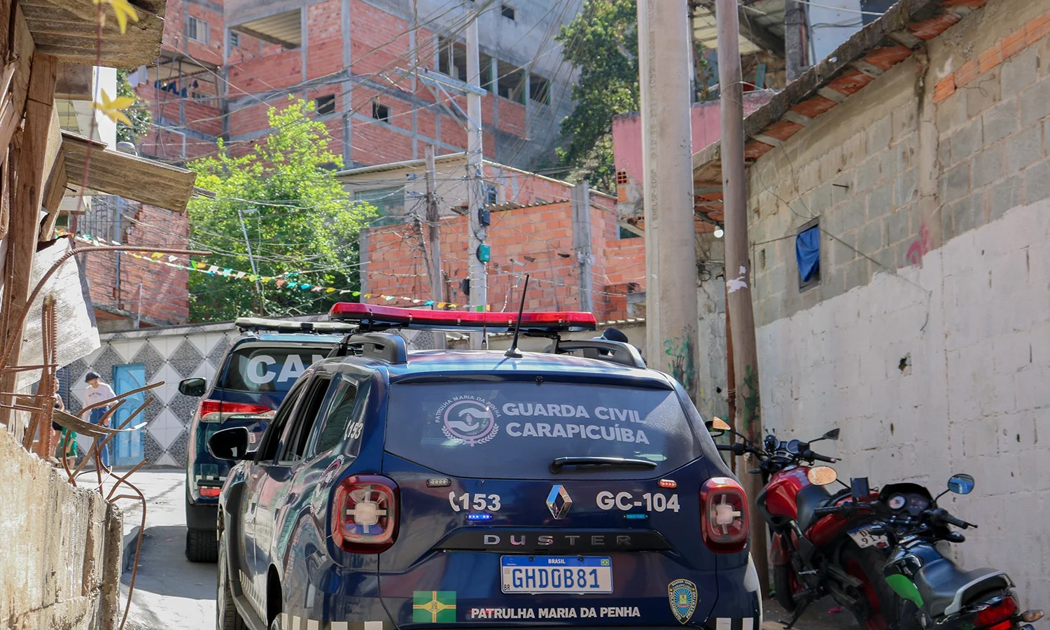

Slide 30
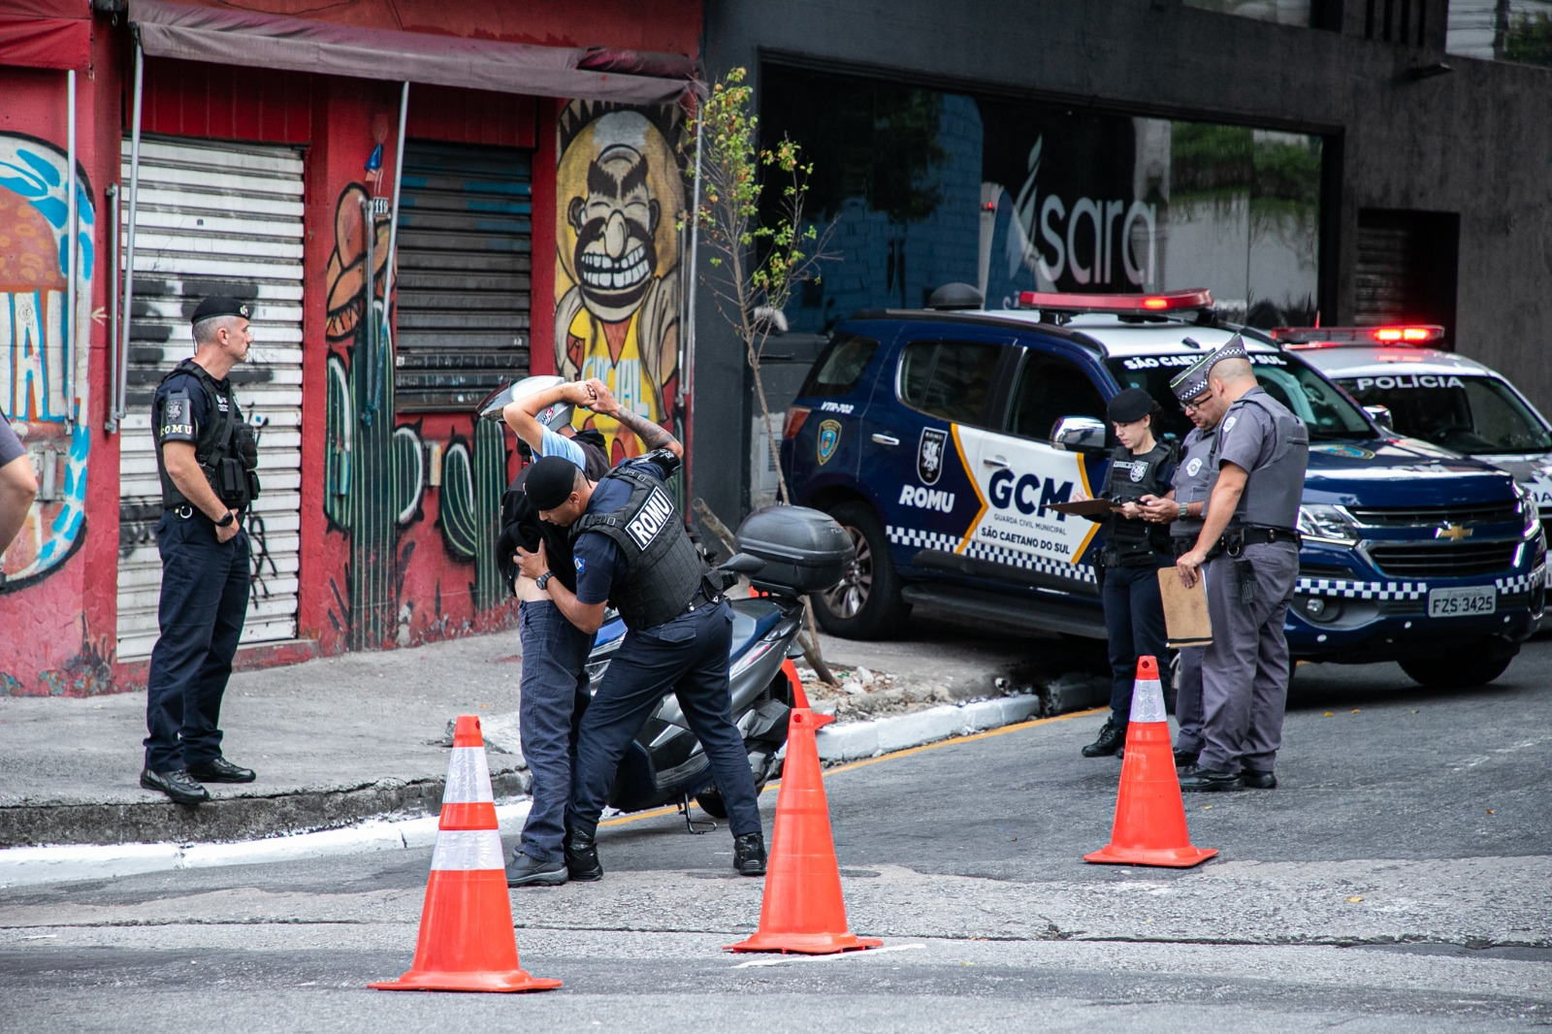

Slide 31
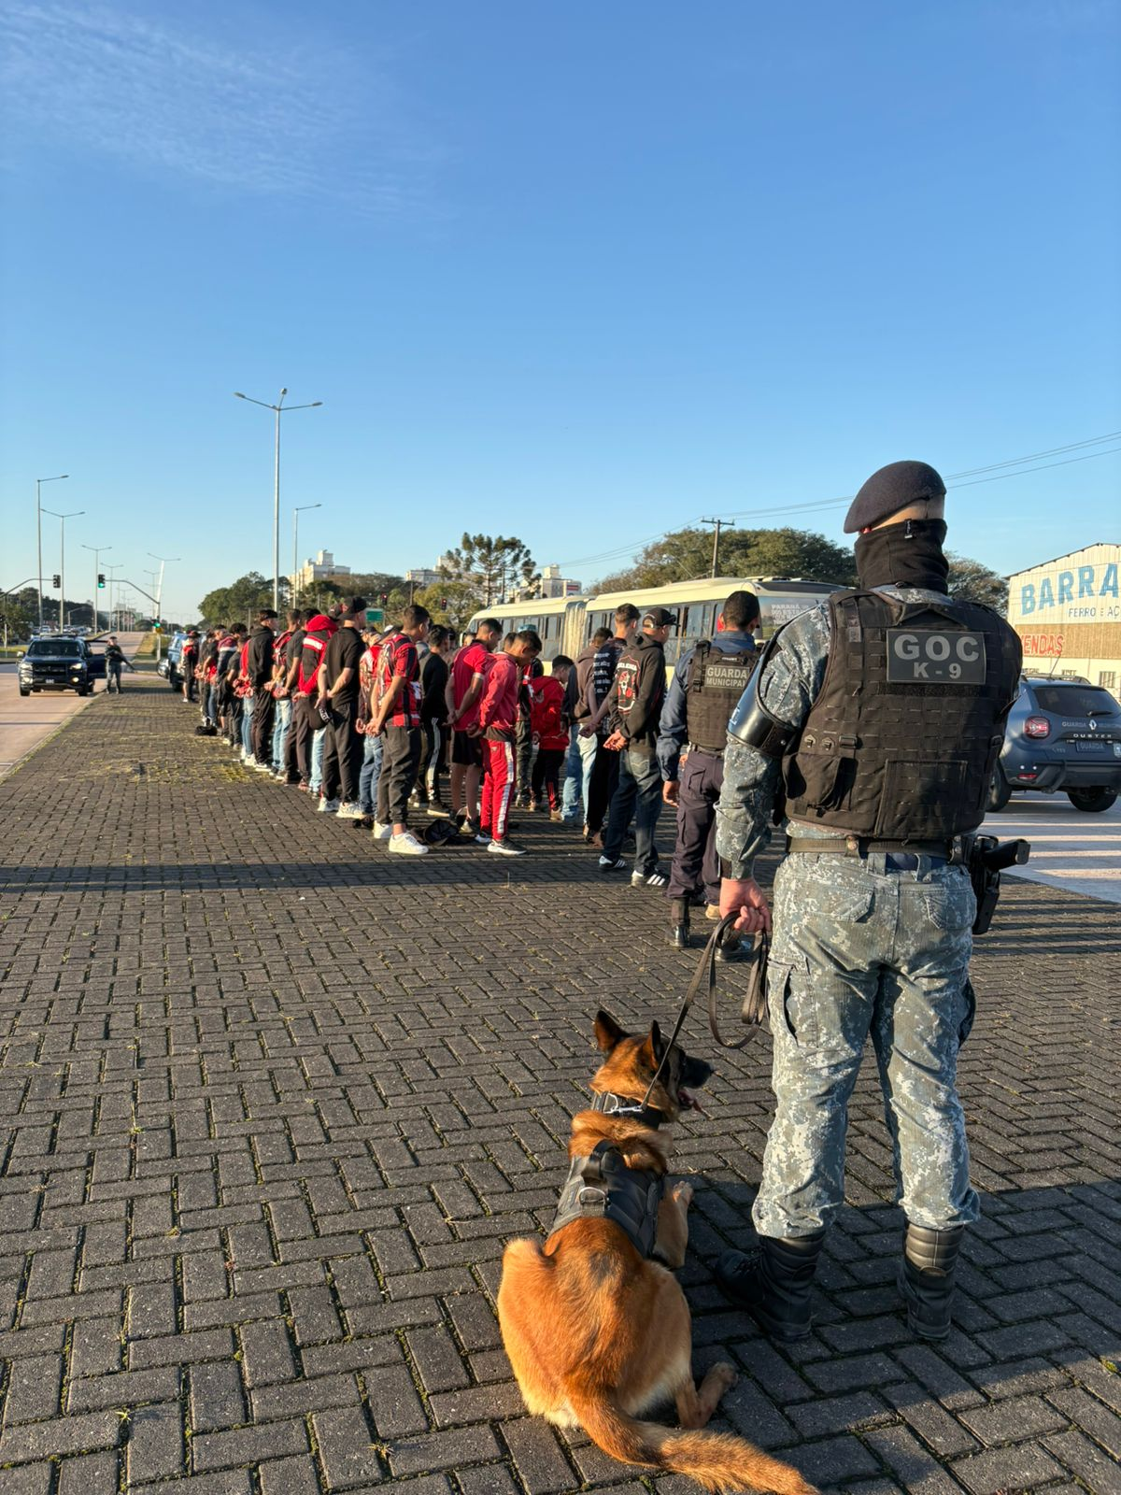
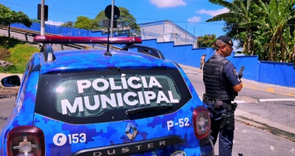
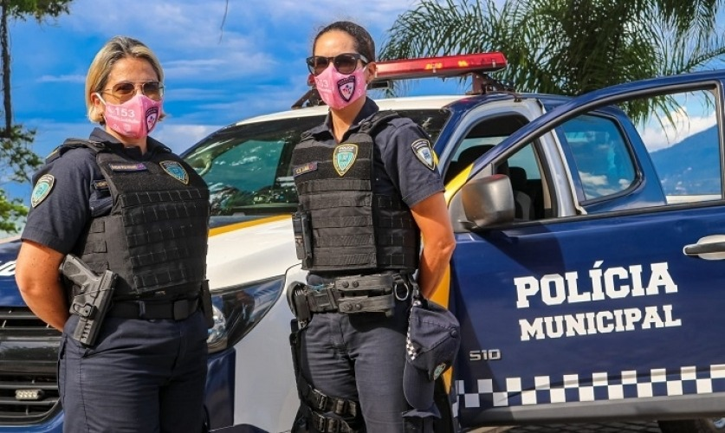

Slide 32
Art. 40 CF
§ 4º É vedada a adoção de requisitos ou critérios diferenciados para concessão de benefícios em regime próprio de previdência social, ressalvado o disposto nos §§ 4º-A, 4º-B, 4º-C e 5º.
(Redação dada pela Emenda Constitucional nº 103, de 2019)
§ 4º-B. Poderão ser estabelecidos por lei complementar do respectivo ente federativo idade e tempo de contribuição diferenciados para aposentadoria de ocupantes do cargo de agente penitenciário, de agente socioeducativo ou de policial dos órgãos de que tratam o inciso IV do caput do art. 51, o inciso XIII do caput do art. 52 e os incisos I a IV do caput do art. 144. (Incluído pela Emenda Constitucional nº 103, de 2019)

Slide 33

RECONHECIMENTO PELO QUE JÁ SOMOS

Slide 34
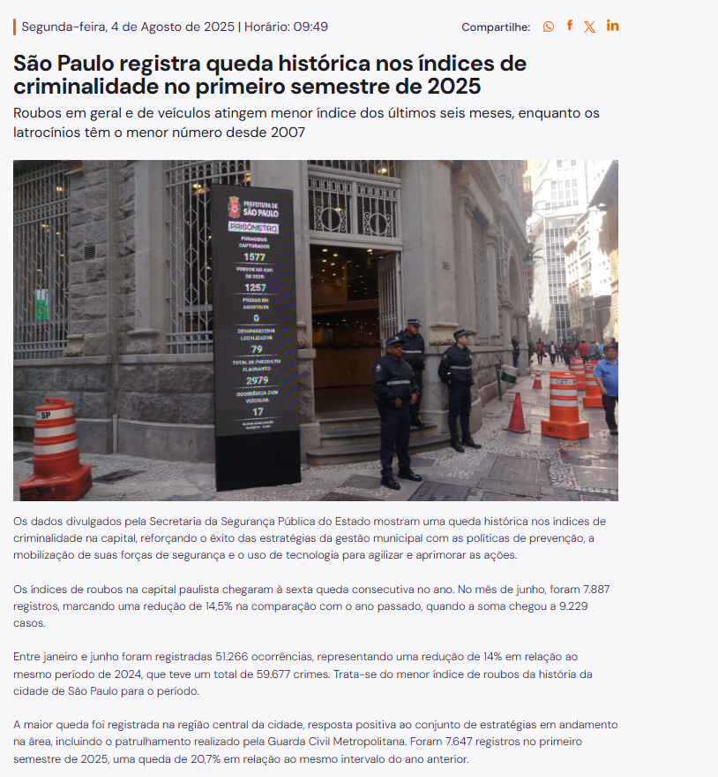

Slide 35

@Fenaguardas
Rejane Soldani Sobreiro
Diretora Jurídica
@resoldani

